Slide 1
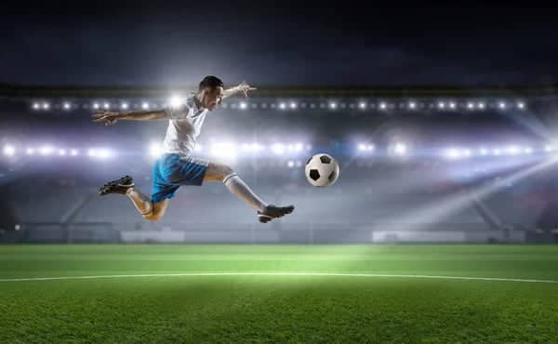
ΑΤΟΜΙΚΗ ΤΕΧΝΙΚΗ ΣΤΟ ΠΟΔΟΣΦΑΙΡΟ ΚΑΙ ΑΝΑΠΤΥΞΗ ΒΑΣΙΚΩΝ ΙΚΑΝΟΤΗΤΩΝ

Slide 2
Ορισμός
• Τεχνική στο ποδόσφαιρο είναι οι διάφορες κινήσεις με ή χωρίς μπάλα
που εκτελεί ο παίκτης χωρίς την πίεση αντιπάλου.
• Με την προπόνηση τεχνικής επιδιώκεται η ιδανικότερη εκτέλεση μιας κίνησης. Έτσι με βάση τις προσωπικές και ατομικές ικανότητες του κάθε παίκτη επιτυγχάνεται η «προσωπική τεχνική».

Slide 3
Για την ιδανική εκτέλεση μιας τεχνικής κίνησης παίζουν ρόλο οι παρακάτω παράγοντες:
Το κεντρικό νευρικό σύστημα (συνεργασία νεύρων και μυών),
Ανατομικοί παράγοντες (οστά - μύες)
Φυσικοί παράγοντες (ταχύτητα κίνησης, δύναμη κλπ.)
Νοητικοί παράγοντες (Αντίληψη, πρόβλεψη, σκέψη κλπ.)
Ψυχικοί παράγοντες (συγκέντρωση, θέληση κλπ.)
Φάση κινητικής ανάπτυξης του ατόμου και επίπεδο εκπαίδευσης, επίπεδο μάθησης (δεκτικότητα)
Περιβαλλοντικοί παράγοντες

Slide 4
Το μοντέρνο ποδόσφαιρο χαρακτηρίζεται από την:
1. Ταχύτητα σκέψεως και ενέργειας
2. Εκτέλεση υψηλού επιπέδου τεχνικής κάτω υπό την πίεση του χρόνου, του χώρου, των αντιπάλων
3. Επιλογή της τεχνικής ανάλογα της αγωνιστικής φάσης

Slide 5
Αλληλεπίδραση μεταξύ Τεχνικής, Φυσικής κατάστασης και Τακτικής
Οι διάφορες κινήσεις τεχνικής, οι φυσικές ικανότητες και οι τακτικές ενέργειες ενός παίκτη αποτελούν βασικά στοιχεία για την απόδοσή του στον αγώνα και βρίσκονται σε μια αλληλεξάρτηση.

Slide 6
Φυσική κατάσταση και Τεχνική
Η διατήρηση της υψηλής ποιότητας τεχνικής σε όλη τη διάρκεια του αγώνα προϋποθέτει από τον παίκτη να διαθέτει ένα πολύ καλό επίπεδο φυσικής κατάστασης.
Για παράδειγμα οι προσποιήσεις απαιτούν μια καλή ευκινησία. Τα δυνατά σουτ από απόσταση, το άλμα για κεφαλιά, η διεκδίκηση στις διάφορες μονομαχίες, οι εκκινήσεις από διάφορες θέσεις απαιτούν από τον παίκτη να διαθέτει καλό επίπεδο διαφόρων μορφών δύναμης και ιδιαίτερα της ταχυδύναμης.
Επίσης η ικανότητα αντοχής βοηθά τον παίκτη να διατηρεί την ποιότητα εκτέλεσης της τεχνικής μέχρι το τέλος του αγώνα.

Slide 7
Τεχνική και Φυσ. Κατάσταση
• Επίσης το επίπεδο της τεχνικής επηρεάζει κατά τη διάρκεια του παιχνιδιού τη φυσική κατάσταση του παίκτη.
• Για την εκτέλεση διαφόρων κινήσεων ο παίκτης με καλή τεχνική χρειάζεται λιγότερη δύναμη, εκτελεί τις κινήσεις πιο οικονομικά και διατηρεί την ικανότητα αντοχής μέχρι το τέλος του αγώνα.
• Έτσι ομάδες με καλή τεχνική (καλή κυκλοφορία της μπάλας) κουράζουν προς το τέλος του
αγώνα τους αντιπάλους τους με στόχο τη δημιουργία των λαθών και την πιθανή εκμετάλλευσή.

Slide 8
Τεχνική και Τακτική
• Επιτυχημένες τακτικές ενέργειες απαιτούν υψηλό επίπεδο τεχνικής. Χωρίς αμφιβολία τακτική χωρίς τεχνική δεν υφίσταται.
• Αυτό ισχύει τόσο για την ατομική όσο και για την τακτική σε υποομάδες και την ομαδική τακτική.
• Για παράδειγμα σε παιχνίδι με αντεπιθέσεις απαιτείται συνδυασμός ποιότητας τεχνικής (μεταβιβάσεις με ακρίβεια) και ποιότητας σκέψεως και ενέργειας (υποστήριξη), ταχύτητα.

Slide 9
Τεχνική και αγων. θέση
• Τεχνική στην άμυνα: Διεκδίκηση, Διώξιμο – προώθηση της μπάλας προς το κέντρο
• Τεχνική στο κέντρο: Διεκδίκηση, τεχνική που αφορά τη δημιουργία επιθετικού παιχνιδιού (πάσα με ακρίβεια, προώθηση της μπάλας στην επιθετική ζώνη)
• Τεχνική στην επίθεση: Διεκδίκηση, αποτελεσματικό τελείωμα επιθετικής φάσης (ντρίπλα, σουτ, κεφαλιά κλπ.)

Slide 10
Επομένως:
• Η τεχνική, η τακτική και η φυσική κατάσταση θα πρέπει στο μοντέρνο ποδόσφαιρο να εκπαιδεύονται συνήθως ενιαία και όχι μεμονωμένα.

Slide 11
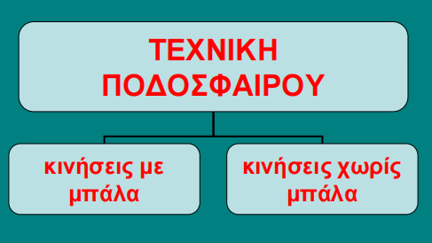

Slide 12
Κινήσεις με μπάλα
• Το οδήγημα (μεταφορά) της μπάλας
• Η μεταβίβαση της μπάλας
• Η υποδοχή και ο έλεγχος της μπάλας
• Η προσποίηση και η ντρίπλα
• Το σουτ
• Η κεφαλιά
• Το τάκλινγκ (απόσπαση της μπάλας)
• Η τεχνική του τερματοφύλακα

Slide 13
Κινήσεις χωρίς μπάλα
• Βάδισμα
• Τρέξιμο
• Σπριντ
• Διάφορες εκκινήσεις
• Γυρίσματα και απότομα σταματήματα
• Άλματα
• Πεσίματα
• «Τζαρτζάρισμα»
• Κινήσεις για τάκλινγκ κλπ.

Slide 14
Οδήγημα (μεταφορά) της μπάλας
Ορισμός
• Οδήγημα της μπάλας είναι η ικανότητα του παίκτη να ελέγχει και να μεταφέρει τη μπάλα σε χώρο ανάλογα με τον στόχο της αγωνιστικής ενέργειας.

Slide 15
Η χρησιμοποίηση και η σημασία του οδηγήματος της μπάλας στο παιχνίδι (1)
• Οδήγημα της μπάλας σε άλλους κενούς χώρους (για άνοιγμα του παιχνιδιού και να ξεμαρκαριστούν οι συμπαίκτες)
• Οδήγημα της μπάλας μακριά από τον αντίπαλο (για αποφυγή αντιπάλου)
• Οδήγημα της μπάλας για να κερδίσω χρόνο
• Οδήγημα της μπάλας για να φέρω ηρεμία στην ομάδα

Slide 16
Η χρησιμοποίηση και η σημασία του οδηγήματος της μπάλας στο παιχνίδι (2)
• Οδήγημα της μπάλας σε ένα χώρο, ώστε ξαφνικά να πασάρω ξαφνικά σε άλλο χώρο
• Οδήγημα της μπάλας προς τον αντίπαλο για να τον προκαλέσω και να δημιουργήσω κενό χώρο (overlapping)
• Οδήγημα της μπάλας στα πόδια του συμπαίκτη (παράδοση - παραλαβή)

Slide 17
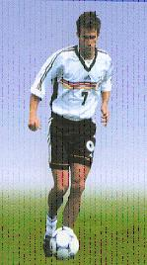
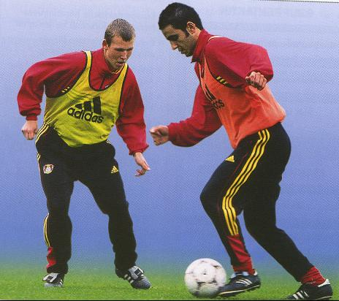
ΕΙΔΗ
• Οδήγημα με σχεδόν όρθιο το κορμί και ψηλά το κεφάλι, όταν ο αντίπαλος είναι μακριά
• Οδήγημα με το κορμί να είναι ελαφρά λυγισμένο, όταν ο αντίπαλος είναι κοντά, για προστασία της μπάλας και αλλαγή κατεύθυνσης

Slide 18
Βασικά σημεία εκτέλεσης (1)
1. Ο παίκτης πρέπει να οδηγεί τη μπάλα και όχι η μπάλα τον παίκτη (χάϊδεμα της μπάλας), όχι χτύπημα
2. Το σώμα πρέπει να κλίνει ελαφρά εμπρός. Έτσι δημιουργείται καλύτερη ισορροπία και
καλύπτεται καλύτερα η μπάλα.
3. Ο παίκτης πρέπει να έρχεται σε επαφή με τη μπάλα σε κάθε βήμα, επίσης σε υψηλό ρυθμό παιχνιδιού.
4. Η μπάλα να είναι κοντά στον παίκτη

Slide 19
Βασικά σημεία εκτέλεσης (2)
5. Το βλέμμα του παίκτη δεν πρέπει να κατευθύνεται στη μπάλα, αλλά στο χώρο, ώστε
να ελέγχονται οι συμπαίκτες και οι αντίπαλοι (περιφερική ορατότητα)
6. Όταν το οδήγημα της μπάλας γίνεται κοντά σε αντίπαλο, τότε το σώμα να βρίσκεται μεταξύ μπάλας και αντιπάλου (οδήγημα με το εξωτερικό πόδι)
7. Το οδήγημα της μπάλας να μπορεί να γίνεται και με τα δυο πόδια εναλλάξ

Slide 20
Βασικά σημεία εκτέλεσης (3)
8. Να υπάρχει ρυθμός (ποικιλία) στην κίνηση
9. Το οδήγημα της μπάλας γίνεται με το «κουντεπιέ» για το οδήγημα της μπάλας σε ευθεία κατεύθυνση και με την εσωτερική επιφάνεια ή την εξωτερική επιφάνεια του ποδιού (του ταρσού) για αλλαγή κατεύθυνσης.

Slide 21
Πότε να αποφεύγεται
1. Όταν υπάρχει δυνατότητα πασαρίσματος
2. Όταν το μαρκάρισμα του αντιπάλου είναι έντονο και υπάρχει ο κίνδυνος να χαθεί η μπάλα
3. Στην αμυντική ζώνη (κοντά στην εστία)
4. Σε κακό αγωνιστικό χώρο

Slide 22
Λάθη κατά την κίνηση
1. Κακός συγχρονισμός (δεν υπάρχει ρυθμός/αρμονία στην κίνηση)
2. Το οδήγημα της μπάλας σε γρήγορο ρυθμό γίνεται με το εσωτερικό αντί με το εξωτερικό του ποδιού (επιβράδυνση της κίνησης)
3. Το βλέμμα του παίκτη είναι μόνο στη μπάλα (έλλειψη περιφερικής ορατότητας)

Slide 23
Συμβουλές για την προπόνηση
• Οι παίκτες να εξασκούνται σε όλα τα είδη οδηγήματος της μπάλας
• Να γίνεται εξάσκηση και των δυο ποδιών (ιδιαίτερα στις μικρές ηλικίες)
• Να δίνεται ρυθμός και ταχύτητα στην κίνηση (όπως στον αγώνα)
• Ενθάρρυνε τους μικρούς παίκτες

Slide 24
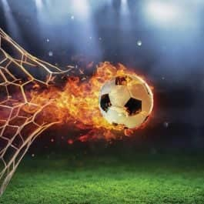
ΜΕΤΑΒΙΒΑΣΗ

Slide 25
ΤΙ ΔΕΙΧΝΟΥΝ ΟΙ ΕΡΕΥΝΕΣ
• Στατιστικές έρυνες έδειξαν ότι όταν ένας παίκτης πάρει τη μπάλα:
• 80% των περιπτώσεων θα την πασάρει σε έναν συμπαίκτη του
• 20% των περιπτώσεων θα ντριπλάρει ή θα σουτάρει κλπ

Slide 26
ΣΥΜΠΕΡΑΣΜΑ
Επομένως:
• Όσο μεγαλύτερο είναι το ποσοστό ακρίβειας στην τροφοδότηση (στο πασάρισμα) σε μια ομάδα, τόσο αυξάνει και το ποσοστό επιτυχίας για τη νίκη
• Ακριβής πάσα σημαίνει καλή τροφοδότηση και επομένως επιτυγχάνεται η καλή κυκλοφορία της μπάλας

Slide 27
Για μια σωστή μεταβίβαση σε μια αγωνιστική Φάση απαιτείται να δούμε:
• Την Επιλογή της τεχνικής της μεταβίβασης ανάλογα της αγωνιστικής κατάστασης (είδη μεταβίβασης - ποιότητα απόφασης για την μεταβίβαση που θα χρησιμοποιηθεί)
– Εδώ απαιτείται: Αντίληψη, εκτίμηση, απόφαση για εκτέλεση της επιλεγμένης τεχνικής κάτω από την πίεση του χώρου, του χρόνου και των αντιπάλων
• Την Εκτέλεση της τεχνικής της μεταβίβασης (βασικά τεχνικά σημεία - ακρίβεια της
μεταβίβασης)

Slide 28
Η επιλογή της πάσας
Σωστή απόφαση
Η απόφαση θα στηρίζεται στα παρακάτω στοιχεία:
• Στην παρατήρηση του παιχνιδιού με ψηλά το κεφάλι
• Στη θέση των αντιπάλων παικτών
• Στο χώρο του γηπέδου
• Στην τακτική
• Στη γνώση της τεχνικής ικανότητας

Slide 29
Η ΕΚΤΕΛΕΣΗ ΤΗΣ ΠΑΣΑΣ
(ΠΟΙΟΤΗΤΑ ΤΗΣ ΠΑΣΑΣ)
Οι παρακάτω παράγοντες συμβάλουν στην ποιότητα της σωστής πάσας:
• Ακρίβεια
• Η προσποίηση
• Εκλογή του κατάλληλου χρόνου (timing)
• Ταχύτητα και δύναμη της πάσας
• Απλότητα

Slide 30
Σύγκριση μεταξύ υψηλού και χαμηλού επιπέδου παικτών όσο αφορά το πασάρισμα
• Οι καλοί παίκτες χρησιμοποιούν περισσότερο κοντινές πάσες παρά μακρινές και οι περισσότερες πάσες εκτελούνται στο έδαφος παρά ψηλά στον αέρα
• Οι χαμηλού επιπέδου παίκτες χρησιμοποιούν περισσότερο ψηλές – μακρινέςμεταβιβάσεις χωρίς στόχο και ακρίβεια

Slide 31
ΕΙΔΗ ΜΕΤΑΒΙΒΑΣΕΩΝ (1)
• Ανάλογα με το ύψος της μπάλας διακρίνουμε δυο κατηγορίες:
–Μεταβιβάσεις εδάφους
–Μεταβιβάσεις ψηλές

Slide 32
ΕΙΔΗ ΜΕΤΑΒΙΒΑΣΕΩΝ (2)
• Ανάλογα με την κατεύθυνση της μπάλας διακρίνουμε τις:
–Κάθετες μεταβιβάσεις
–Διαγώνιες μεταβιβάσεις
–Πλάγιες μεταβιβάσεις

Slide 33
ΕΙΔΗ ΜΕΤΑΒΙΒΑΣΕΩΝ (3)
• Ανάλογα με την επιφάνεια του ποδιού που χτυπά τη μπάλα διακρίνουμε τις μεταβιβάσεις:
–Με το εσωτερικό του ποδιού
–Με το εσωτερικό ή το εξωτερικό κουντεπιέ
–Με ολόκληρο το κουντεπιέ

Slide 34
Ειδικές μεταβιβάσεις ή χτυπήματα της μπάλας (σουτ) που εκτελούνται στο παιχνίδι ανάλογα της φάσης του αγώνα:
• Μεταβίβαση (χτύπημα) βολέ
• Μεταβίβαση (χτύπημα) ντεμί βολέ
• Μεταβίβαση (χτύπημα) πλάγιο βολέ από πλάγια θέση
• Μεταβίβαση (χτύπημα) με ανάποδο ψαλίδι
• Μεταβίβαση (χτύπημα με τακουνάκι)

Slide 35
Οι πάσες γενικά έχουν τα εξής πλεονεκτήματα:
• Είναι ταχύτερες και από τον γρηγορότερο παίκτη
• Κουράζουν λιγότερο και βοηθούν στην οικονομία δυνάμεων
• Γρήγορη προώθηση του παιχνιδιού στην επίθεση (μεγάλες μεταβιβάσεις)
• Με την καλή κυκλοφορία προσφέρουν κυριαρχία στο παιχνίδι

Slide 36
Που και ποιες μεταβιβάσεις πρέπει συνήθως να αποφεύγονται γιατί δημιουργούν κινδύνους:
• Στην περιοχή μπροστά στην εστία
• Οι οριζόντιες μεταβιβάσεις
• Όταν εκτελούνται άσκοπα από φόβο ευθύνης
• Όταν εκτελούνται προς τα πίσω
• Όταν παρεμποδίζονται από τον αντίπαλο

Slide 37
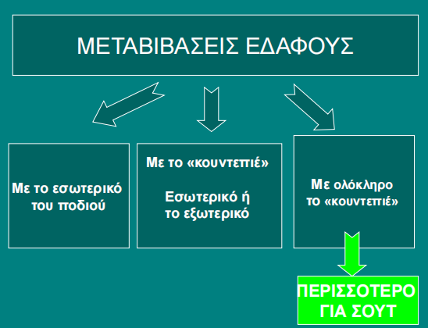

Slide 38
Πάσα με το εσωτερικό του ποδιού (1)
Χρησιμοποιείται στο παιχνίδι κυρίως για:
• Κοντινή μεταβίβαση
• Χαμηλή μεταβίβαση
• Άμεση μεταβίβαση
• Για πάσα 1-2

Slide 39
Βασικές σημεία εκτέλεσης της τεχνικής (1)
Πόδι στήριξης:
• Τοποθετείται δίπλα στη μπάλα με τη μύτη του ποδιού περισσότερο προς την κατεύθυνση της μπάλας. Το γόνατο λυγισμένο.
Πόδι χτυπήματος:
Το πόδι στρέφεται προς τα έξω στην άρθρωση του ισχίου και είναι λυγισμένο στο γόνατο. Το πόδι είναι σταθερό στον αστράγαλο και το εσωτερικό του ποδιού δείχνει προς την κατεύθυνση της πάσας. Η αιώρηση του ποδιού είναι συνήθως μικρή.

Slide 40
Βασικές σημεία εκτέλεσης της τεχνικής (2)
Κορμός:
Το πάνω μέρος του σώματος είναι ελαφρά λυγισμένο προς τα εμπρός και είναι πάνω από τη μπάλα
Επιφάνεια επαφής της μπάλας:
• Πρέπει να χτυπηθεί στη μεσαία οριζόντια γραμμή της

Slide 41
Πλεονεκτήματα - Μειονεκτήματα
ΠΛΕΟΝΕΚΤΗΜΑΤΑ
Η καλύτερη εγγύηση ακρίβειας για μεταβιβάσεις μικρής απόστασης
ΜΕΟΝΕΚΤΗΜΑΤΑ
Δεν ενδείκνυται για μακρινή τροφοδότηση ή για δυνατό σουτ. Δεν παράγεται μεγάλη δύναμη

Slide 42
Πιθανά λάθη
• Το πόδι στήριξης τοποθετείται μακριά και πίσω από τη μπάλα
• Το πόδι χτυπήματος μετά το χτύπημα τεντώνει
• Η μπάλα χτυπιέται κάτω από το κέντρο της
• Η επιφάνεια του εσωτ. ποδιού που έρχεται σε επαφή με τη μπάλα δεν δείχνει προς το συγκεκριμένο στόχο της μεταβίβασης
• Το σώμα του παίκτη είναι σε υπερέκταση προς τα πίσω

Slide 43
Σημεία παρατήρησης του προπονητή
• Παρατήρησε ότι οι παίκτες προπονούνται σύμφωνα με τις οδηγίες
• Παρατήρησε τη θέση του ποδιού στήριξης
• Παρατήρησε την ενέργεια του ποδιού χτυπήματος και του σημείου επαφής με τη μπάλα
• Παρατήρησε τη κλίση του σώματος του παίκτη.
• Παρατήρησε αν υπάρχει ρυθμός στην εκτέλεση της κίνησης
• Να γίνεται η εξάσκηση και με τα δυο πόδια

Slide 44
Μεγάλη (ψηλή) μεταβίβαση
ΧΡΗΣΗ ΤΗΣ ΨΗΛΗΣ ΜΑΚΡΙΝΗΣ ΜΕΤΑΒΙΒΑΣΗΣ
1. Για μεταβίβαση της μπάλας σε συμπαίκτη, ο οποίος βρίσκεται σε μακρινή απόσταση.
2. Για αλλαγή παιχνιδιού.
3. Για μεταβίβαση της μπάλας στο συμπαίκτη μας, όταν η χαμηλή πάσα δεν ενδείκνυται λόγω παρεμβολής του αντιπάλου.
4. Για εκτέλεση κόρνερ.
5. Για σέντρες.
6. Για εκτέλεση βολέ από τον τερματοφύλακα.
7. Για τροφοδότηση παιχτών που επιτίθενται στην αντίπαλη περιοχή (γέμισμα)

Slide 45
Βασικές αρχές εκπαίδευσης της τεχνικής των ψηλών μεταβιβάσεων
Πόδι χτυπήματος:
. Η αιώρηση του ποδιού χτυπήματος είναι συνήθως μεγάλη για να δοθεί αντίστοιχη δύναμη. Το χτύπημα της μπάλας γίνεται με το εσωτερικό, εξωτερικό ή ολόκληρο το «κουντεπιέ»

Slide 46
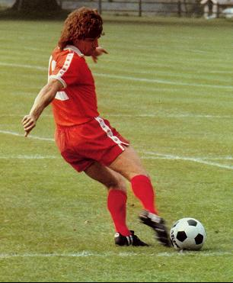
Βασικές αρχές εκπαίδευσης της τεχνικής των ψηλών μεταβιβάσεων
Πόδι στήριξης:
Το πόδι στήριξης τοποθετείται δίπλα και πίσω από τη μπάλα. Η μύτη του ποδιού στήριξης δείχνει προς την κατεύθυνση της μπάλας.

Slide 47
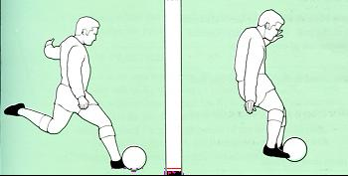
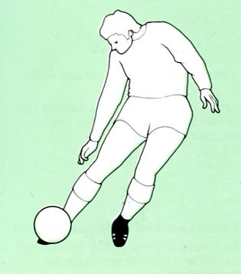
Βασικές αρχές εκπαίδευσης της τεχνικής των ψηλών μεταβιβάσεων
Κορμός:
Το σώμα πρέπει να έχει μικρή κλίση προς τα πίσω

Slide 48
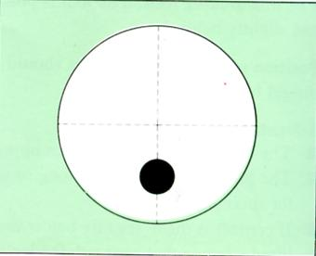
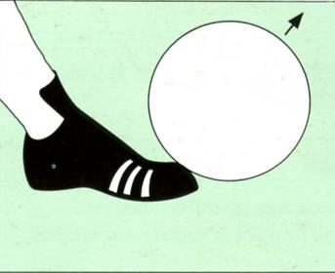
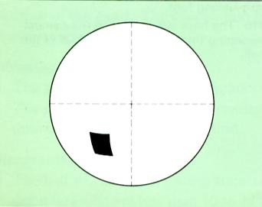
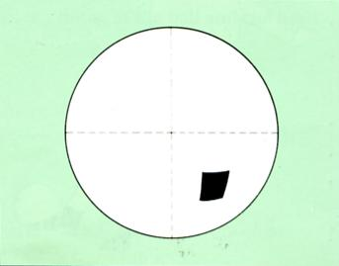
Βασικές αρχές εκπαίδευσης της τεχνικής των ψηλών μεταβιβάσεων
Επιφάνεια επαφής της μπάλας:
• Η μπάλα πρέπει να χτυπηθεί κάτω από τη μεσαία οριζόντια γραμμή της
Χτύπημα με «φάλτσο»

Slide 49
Πιθανά λάθη
• Το πόδι στήριξης τοποθετείται κοντά και δίπλα στη μπάλα
• Το πόδι χτυπήματος μετά το χτύπημα τεντώνει
• Η μπάλα χτυπιέται στο κέντρο της ή πάνω από τον οριζόντιο άξονα
• Το σώμα του παίκτη είναι σε κλίση προς τα εμπρός

Slide 50
ΥΠΟΔΟΧΗ ΤΗΣ ΜΠΑΛΑΣ
• Οι παίκτες πρέπει να μάθουν πώς να υποδεχθούν και να κοντρολάρουν τη μπάλα έτσι
ώστε να τη διατηρήσουν στην κατοχή τους χωρίς να χαθεί ο ρυθμός της ανάλογης αγωνιστικής φάσης
• Η σωστή υποδοχή και ο έλεγχος της μπάλας εξαρτάται από το ύψος και τη γωνία προσέγγισης της μπάλας, την ταχύτητα και την απόσταση της επερχόμενης μπάλας, από την κινητική κατάσταση του παίκτη και τις ενέργειες των αντιπάλων στη ανάλογη φάση του αγώνα

Slide 51
ΥΠΟΔΟΧΗ ΤΗΣ ΜΠΑΛΑΣ ΣΕ ΨΗΛΗ ΜΕΤΑΒΙΒΑΣΗ
Ο παίκτης υποδέχεται τη μπάλα με
• το στήθος ή
• με το μηρό ή
• με το κουντεπιέ (ταρσό) ή
• με το εσωτερικό ή εξωτερικό του ποδιού ή
• με το κεφάλι και στη συνέχεια αφήνοντάς την να πέσει στο έδαφος την κοντρολάρει με το εσωτερικό ή το εξωτερικό του ποδιού ή με τη σόλα. Ακολουθεί η επόμενη κίνηση (κοντρόλ, πάσα, ντρίπλα κλπ. )
Υποδοχή μετά από αναπήδηση της μπάλας στο έδαφος

Slide 52
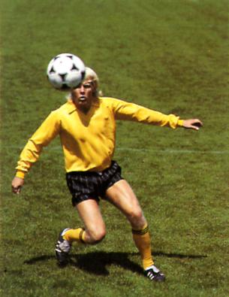
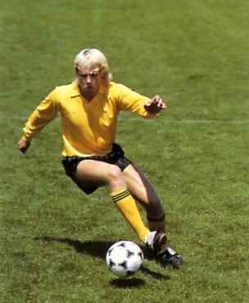
Υποδοχή- Η μπάλα έρχεται από ψηλά

Slide 53
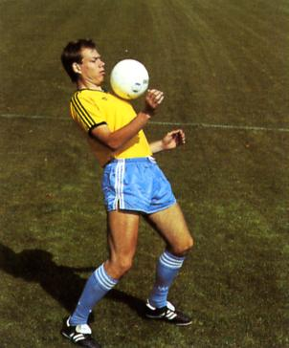
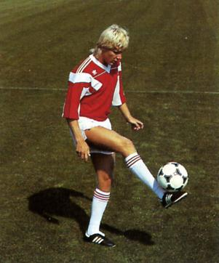
Υποδοχή με το στήθος Υποδοχή με το «κουντεπιέ»

Slide 54
• Κίνηση του παίκτη στην πορεία της μπάλας (κοντά στη μπάλα) και σωστή τοποθέτηση με καλή ισορροπία
• Γρήγορη και προσεκτική ματιά για έλεγχο των αντιπάλων
• Το μέρος του σώματος που θα έρθει σε επαφή με τη μπάλα υποχωρεί ελαφρά για την απόσβεση της δύναμης της μπάλας
• Γρήγορη απόφαση για την τεχνική της υποδοχής
• Γρήγορη σκέψη και ενέργεια για την επόμενη κίνηση (κοντρόλ, πάσα, ντρίπλα)

Slide 55
ΛΑΘΗ
• Η πορεία της μπάλας που έρχεται δεν υπολογίζεται σωστά
• Το μέρος του σώματος που έρχεται σε επαφή με τη μπάλα κινείται προς αυτήν αντί να τραβηχτεί ελαφρά προς τα πίσω
• Οι μύες που λαμβάνουν μέρος στην κίνηση είναι σφιχτοί
• Λάθος στην επιλογή της τεχνικής

Slide 56
ΠΡΟΣΠΟΙΗΣΗ-ΝΤΡΙΠΛΑ
Ορισμός
Προσποιήσεις είναι οι κινήσεις παραπλάνησης, που εκτελεί ένας παίκτης, για να αποσπασθεί η προσοχή του αντιπάλου από την κατεύθυνση της μπάλας ή από την πορεία του παίκτη με τελικό σκοπό να βγει ο αντίπαλος εκτός θέσεως ισορροπίας και να προσπεραστεί.

Slide 57
Είδη προσποιήσεων
Υπάρχουν πολλά είδη προσποιήσεων με στόχο την ανατροπή της ισορροπίας του αντιπάλου όπως:
• προσποιήσεις με κίνηση της μπάλας.
• προσποιήσεις με κίνηση του σώματος.
• προσποιήσεις με κίνηση του σώματος και της μπάλας.
• προσποιήσεις με λόγο που παραπλανούν την ακοή του αντιπάλου.

Slide 58
Τα βασικά στάδια μιας προσποίησης είναι:
1. Τα μάτια με κατεύθυνση πάνω στον αντίπαλο
2. Πρώτη κίνηση, 1ο βήμα προσποίησης
3. Απότομο φρενάρισμα και παρατήρηση της αντίδρασης του αντιπάλου
4. Αλλαγή ρυθμού και αποφασιστική ταχύτατη κίνηση αντίθετα από την κίνηση του αντιπάλου

Slide 59
ΝΤΡΙΠΛΑ
• Ντρίπλα είναι η ικανότητα του παίκτη να προσπερνά με επιτυχία τον αντίπαλο

Slide 60
Χρήση της ντρίπλας στο παιχνίδι
Οι λόγοι που αποφασίζει και πραγματοποιεί την ενέργεια της ντρίπλας ένας ποδοσφαιριστής είναι:
Για να βρεθεί σε θέση βολής (σουτ).
Για να βρεθεί σε θέση σέντρας.
Για να βρεθεί σε θέση μεταβίβασης ένα - δύο.
Για να δημιουργήσει αριθμητική υπεροχή.
Για να σπάσει την αμυντική ισορροπία της αντίπαλης ομάδας (ενισχυμένη άμυνα, τεχνητό οφσάιντ).
Όταν δεν υπάρχουν ελεύθεροι συμπαίκτες για μεταβίβαση Για να κερδίσει και δημιουργήσει χώρο.
Για να προωθήσει το παιχνίδι προς τα εμπρός.

Slide 61
Για την εκτέλεση της ντρίπλας πρέπει να ληφθούν υπόψη τα παρακάτω βασικά σημεία:
1. Ο κοντινός έλεγχος και το σίγουρο οδήγημα της μπάλας πριν τη ντρίπλα
2. Παρατήρηση του γύρω χώρου (παρατηρητικότητα)
3. Προσποίηση και ανατροπή της ισορροπίας του αντιπάλου (ποικιλία προσποιήσεων με στόχο το ξεπέρασμα και από τις δύο πλευρές του αντιπάλου)
4. Αλλαγή κατεύθυνσης
5. Αλλαγή ρυθμού
6. Η εκτέλεση της ντρίπλας να συνδυάζεται με μεταβίβαση, σέντρα, σουτ

Slide 62
Πότε η ντρίπλα συνήθως δεν είναι χρήσιμη:
• Στην αμυντική ζώνη
• Όταν γίνεται για επίδειξη
• Όταν ένας παίκτης χρησιμοποιεί τη ντρίπλα για να προωθήσει μια επιθετική ενέργεια, ενώ θα μπορούσε να πασάρει προς τον συμπαίκτη του επιταχύνοντας το ρυθμό του παιχνιδιού. Η ντρίπλα επιβραδύνει το ρυθμό του παιχνιδιού.

Slide 63
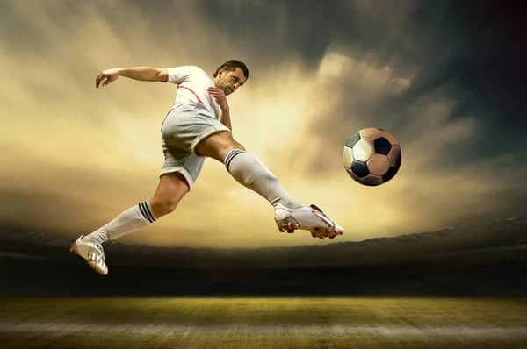
ΤΟ ΣΟΥΤ

Slide 64
Ερωτήματα
• Αν και οι παίκτες μιας ομάδας όλοι μαζί προπονούνται, εντούτοις ορισμένοι μόνο απ’ αυτούς μπορούν να σουτάρουν δυνατά και με ακρίβεια. Πού οφείλεται αυτό; Ποια στοιχεία είναι σημαντικά κατά την εκτέλεση του σουτ; Τόσο οι παίκτες όσο και οι προπονητές δυσκολεύονται να αντιληφθούν τι πραγματικά συμβαίνει σε εκατοστά του δευτερολέπτου κατά την εκτέλεση ενός δυνατού σουτ. Εξήγηση σ’ αυτόν τον προβληματισμό δίνουν τα αποτελέσματα επιστημονικών ερευνών

Slide 65
Τι δείχνουν οι έρευνες
Ερευνητές ερεύνησαν με βιντεοανάλυση το σουτ τρισδιάστατα και βρήκαν ότι:
• μια πλευρική φορά του παίκτη προς τη μπάλα με μια έντονη στροφή του ισχίου κατά την εκτέλεση του σουτ, βοηθά στο πόδι σουταρίσματος να σουτάρει δυνατά τη μπάλα.

Slide 66
• Η συνολική διάρκεια της κίνησης από την στιγμή πατήματος του ποδιού στήριξης
μέχρι την επαφή της μπάλας κυμαίνεται περίπου στα 0,07 – 0,1 δευτερόλεπτα.
• Εδώ λοιπόν παίζει μεγάλο ρόλο η αντιληπτική ικανότητα του παίκτη και σ’ αυτό το σημείο θα πρέπει να δίνει ιδιαίτερη προσοχή ο προπονητής, επειδή οι παίκτες κάνουν λάθη.

Slide 67
Είδη σουτ
Το σουτ με το κουντεπιέ (ταρσό)
Το σουτ με το εσωτερικό ή εξωτερικό κουντεπιέ
Το σουτ βολέ
Το γυριστό σουτ
Το σουτ με ανάποδο ψαλιδάκι

Slide 68
Το σουτ μπορεί να εκτελεσθεί:
• Μετά από κοντρόλ
• Μετά από ντρίπλα
• Μετά από πάσα εδάφους
• Μετά από σέντρα (ψηλή μεταβίβαση)
ΘΕΣΗ (ΧΩΡΟΣ) ΤΟΥ ΠΑΙΚΤΗ ΠΟΥ ΣΟΥΤΑΡΕΙ
• Εντός της Μεγάλης Περιοχής
• Εκτός της Μεγάλης Περιοχής

Slide 69
Προέλευση της μπάλας
Η μπάλα έρχεται προς τον σουτέρ
• Από πίσω
• Κόντρα προς τον σουτέρ
• Πλάγια
• Ο σουτέρ δέχεται τη μπάλα με πλάτη προς την εστία (προσποίηση, γύρισμα, σουτ)

Slide 70
Τα σουτ μπορούν να γίνουν:
• Χαμηλά – ψηλά σουτ
• Σουτ προς το μακρινότερο δοκάρι του Τερματοφύλακα
• Σουτ μετά από αναπήδηση της μπάλας ή απ’ ευθείας χτυπήματα από απρόοπτες μεταβιβάσεις μέσα στη μεγάλη περιοχή

Slide 71
Επίθεση κατά του Τερματοφύλακα (Τετ α Τετ)
Τι πρέπει να προσέξουμε
• Πλησίασμα
• Παρατήρηση της κίνησης του Τερματοφύλακα
• Απόφαση
– Να σουτάρει/πλασάρει πλάγια ή να περάσει τη μπάλα από πάνω
– Να ντριπλάρει
• Εκτέλεση

Slide 72
Πότε συνήθως δεν πρέπει να γίνεται το σουτ;
• Όταν ο αντίπαλος βρίσκεται κοντά και είναι σίγουρο ότι θα αποκρούσει τη μπάλα
• Όταν η απόσταση είναι πολύ μεγάλη και το ποσοστό για επιτυχία είναι πολύ μικρό
• Όταν η γωνία για σουτ είναι πολύ μικρή (30ο ) και ο Τερματοφύλακας έχει κλείσει
καλά τη γωνία σουταρίσματος

Slide 73
ΣΗΜΕΙΑ ΠΑΡΑΤΗΡΗΣΗΣ ΓΙΑ ΤΟΝ ΠΡΟΠΟΝΗΤΗ (1)
• Η οργάνωση της πρακτικής να είναι σωστή ανάλογα του στόχου και σε ρεαλιστικές
συνθήκες (αγωνιστικά παιχνίδια)
• Οι παίκτες να ενθαρρύνονται για να ρισκάρουν να σουτάρουν
• Ο σουτέρ να παρατηρεί τη θέση του Τερματοφύλακα
• Ο σουτέρ να παρατηρεί τους άλλους παίκτες και το χώρο γύρω από την εστία

Slide 74
ΣΗΜΕΙΑ ΠΑΡΑΤΗΡΗΣΗΣ ΓΙΑ ΤΟΝ ΠΡΟΠΟΝΗΤΗ (2)
• Παρατήρησε την τεχνική του χτυπήματος της μπάλας σε σχέση με:
– Τη θέση του ποδιού στήριξης
– Τη θέση του ποδιού χτυπήματος και της επαφής με τη μπάλα
– Αν ο παίκτης πριν το χτύπημα κοίταξε το στόχο

Slide 75
ΣΗΜΕΙΑ ΠΑΡΑΤΗΡΗΣΗΣ ΓΙΑ ΤΟΝ ΠΡΟΠΟΝΗΤΗ (3)
• Ο παίκτης να δώσει σημασία στην ακρίβεια του σουτ
• Ο παίκτης πρέπει να εκτιμήσει πότε πρέπει και πότε δεν πρέπει να σουτάρει
• Παρατήρησε την επιδεξιότητα των παικτών να επιλέγουν σωστές λύσεις

Slide 76
Γιατί δεν σουτάρουν οι παίκτες όταν βρίσκονται εκτός της Μεγάλης περιοχής
Τρεις λόγοι:
• Δεν υπάρχει σωστή εκτίμηση ότι μπορούν να σουτάρουν με επιτυχία
• Πείθουν τον εαυτό τους ότι δεν έχουν αρκετά δυνατό σουτ
• Φοβούνται ότι θα αποτύχουν και θα δεχθούν κριτική

Slide 77
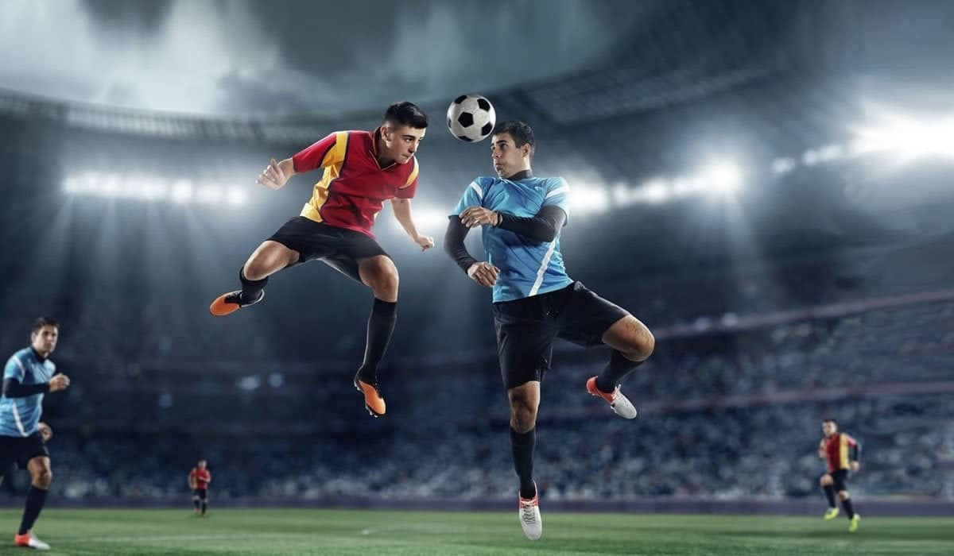
ΚΕΦΑΛΙΑ

Slide 78
ΣΗΜΕΙΑ ΓΙΑ ΠΡΟΣΟΧΗ (1)
• Για την εκτέλεση της κεφαλιάς δεν παίζει ρόλο μόνο η κίνηση του κεφαλιού, αλλά πρέπει να ληφθεί υπόψη του κορμού η κίνηση του κορμού και ιδιαίτερα των ποδιών
• Ο παίκτης για να χτυπήσει την μπάλα δυνατά πρέπει να κινηθεί ενεργητικά προς την μπάλα κι όχι παθητικά.

Slide 79
ΣΗΜΕΙΑ ΓΙΑ ΠΡΟΣΟΧΗ (2)
• Από ανατομικούς λόγους η καλύτερη επιφάνεια επαφής με την μπάλα είναι το μέτωπο.
• Λίγο πριν και κατά την εκτέλεση της κεφαλιάς πρέπει οι μύες της περιοχής του αυχένα να συσταλθούν για να δημιουργήσουν μία σταθερή αντίσταση.
• Αυτό το απότομο φρενάρισμα της ταχύτητας του κεφαλιού βοηθά στο να δημιουργηθεί μία αντίσταση, η οποία στη συνέχεια θα μεταδώσει αρκετή δύναμη στην κίνηση για το χτύπημα της μπάλας.

Slide 80
ΕΙΔΗ ΚΕΦΑΛΙΑΣ
Επιθετική-Αμυντική
ΚΙΝΗΣΗ
• ΑΠΟ ΣΤΑΣΗ
• ΜΕ ΦΟΡΑ
• ΜΕ ΑΛΜΑ
– Άλμα με τα δυο πόδια
– Άλμα με το ένα πόδι
ΤΕΧΝΙΚΗ ΕΚΤΕΛΕΣΗ
• Μπροστινή κεφαλιά
• Γυριστή κεφαλιά
• Κεφαλιά εκτροπής
• Κεφαλιά «Ψαράκι»
• Κεφαλιά πίσω

Slide 81
ΕΙΔΗ ΚΕΦΑΛΙΑΣ
Ανάλογα με το στόχο διακρίνεται σε:
• Κεφαλιά για μεταβίβαση
• Κεφαλιά για απόκρουση της μπάλας (αμυντική κεφαλιά με ή χωρίς άλμα)
• Κεφαλιά για σουτ με στόχο το γκολ (επιθετική κεφαλιά με ή χωρίς άλμα)

Slide 82
ΒΑΣΙΚΕΣ ΑΡΧΕΣ ΣΤΗΝ ΕΚΤΕΛΕΣΗ ΤΗΣ ΚΕΦΑΛΙΑΣ
• Τα μάτια ανοιχτά
• Η μπάλα χτυπιέται με το μέτωπο
• Πριν το χτύπημα γίνεται υπερέκταση του κορμού
προς τα πίσω
• Απότομη κίνηση με ταχύτητα προς τη μπάλα
• Παρατήρηση της μπάλας κατά το χτύπημα
• Τα χέρια βοηθούν στην κίνηση
• Μετά το χτύπημα κοίταγμα της μπάλας

Slide 83
ΠΙΘΑΝΑ ΒΑΣΙΚΑ ΛΑΘΗ
• ΤΑ ΜΑΤΙΑ ΕΙΝΑΙ ΚΛΕΙΣΤΑ
• ΤΟ ΚΕΦΑΛΙ ΜΑΖΕΥΕΤΑΙ ΣΤΟΥΣ ΩΜΟΥΣ
• Η ΜΠΑΛΑ ΔΕΝ ΧΤΥΠΙΕΤΑΙ ΜΕ ΤΟ ΜΕΤΩΠΟ
• ΔΕΝ ΓΙΝΕΤΑΙ ΥΠΕΡΕΚΤΑΣΗ ΤΟΥ ΚΟΡΜΟΥ ΠΡΙΝ ΤΟ ΧΤΥΠΗΜΑ
• ΔΕΝ ΓΙΝΕΤΑΙ ΕΝΤΟΝΗ ΚΙΝΗΣΗ ΠΡΟΣ ΤΗ ΜΠΑΛΑ
• ΜΕΤΑ ΤΗΝ ΚΕΦΑΛΙΑ ΚΟΙΤΑΓΜΑ ΠΡΟΣ ΤΟ ΕΔΑΦΟΣ

Slide 84
Για τον προπονητή στις μικρές ηλικίες
• Δώσε σημασία στη σωστή τεχνική
• Ενθάρρυνε τους μικρούς παίκτες
• Χρησιμοποίησε ανάλογες μπάλες (όχι βαριές)
• Λάβε υπόψη ότι μερικά παιδιά φοβούνται να εκτελέσουν κεφαλιά
• Οργάνωσε παιχνίδια με κίνητρα

Slide 85
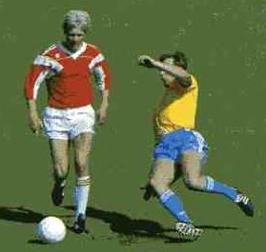
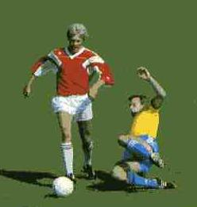
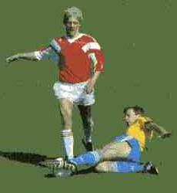
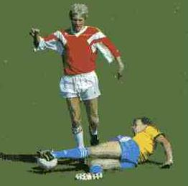
ΑΠΟΣΠΑΣΗ ΤΗΣ ΜΠΑΛΑΣ
Ορισμός
• Απόσπαση της μπάλας είναι η ικανότητα του παίκτη να αποσπά (να κερδίζει) τη μπάλα από τον αντίπαλο με διάφορους τρόπους, όπως προβολή – τάκλινγκ

Slide 86
Είδη απόσπασης της μπάλας
Ανάλογα με τη θέση και την κατεύθυνση του αντιπάλου με τη μπάλα χρησιμοποιούνται διάφορα είδη απόσπασης της μπάλας στις παρακάτω περιπτώσεις:
A. Απόσπαση της μπάλας, όταν ο αντίπαλος με τη μπάλα έρχεται κατά μέτωπο
B. Απόσπαση της μπάλας, όταν ο αντίπαλος κινείται πλάγια του αμυνόμενου
C. Απόσπαση της μπάλας, όταν ο αντίπαλος είναι γυρισμένος με την πλάτη προς τον αμυνόμενο

Slide 87
Α. Ο αντίπαλος με τη μπάλα έρχεται κατά μέτωπο
1. Βασική απόσπαση (προβολή)
2. Μετωπιαίο τάκλινγκ και διώξιμο της μπάλας
3. Μετωπιαίο τάκλινγκ και μπλοκάρισμα της μπάλας με τα πόδια

Slide 88
1. Βασική απόσπαση (προβολή)
Βασικά σημεία εκτέλεσης
1. Σωστή τοποθέτηση του σώματος στην πορεία του αντιπάλου με τη μπάλα και βάζοντας το πόδι με το εσωτερικό πάνω σε αυτήν.
2. Η προβολή γίνεται τη στιγμή που ο αντίπαλος προσπαθεί να προωθήσει τη μπάλα (Σωστή προσέγγιση και κατάλληλος χρόνος επέμβασης στη μπάλα).
3. Το σώμα κλίνει εμπρός, έχοντας το βάρος χαμηλά.
4. Τοποθέτηση του ποδιού στήριξης πλάγια και πίσω από τη μπάλα.
5. Η δύναμη του ποδιού επαφής εφαρμόζεται στο κέντρο της μπάλας. O παίκτης πρέπει να εξασκεί σταθερή πίεση με το εσωτερικό του ποδιού, ώστε να ρολάρει τη μπάλα πάνω από το πόδι του αντιπάλου.
6. Η άρθρωση του γονάτου πρέπει να είναι λυγισμένη και σταθερή (σφιχτή) κατά την ώρα της επαφής (τη στιγμή της «κόντρας»). Το ίδιο επίσης και η ποδοκνημική άρθρωση.
7. Σωστή χρήση του ώμου, για να βγει ο αντίπαλος εκτός πορείας και να χάσει την ισορροπία του.
8. Αποφασιστικότητα και πάθος για τη νίκη στη διεκδίκηση της μπάλας

Slide 89
2. Μετωπιαίο τάκλινγκ και διώξιμο της μπάλας
Βασικά σημεία εκτέλεσης
1. Σωστή προσέγγιση και κατάλληλος χρόνος επέμβασης προς τη μπάλα.
2. Βαθύ λύγισμα του ποδιού στήριξης στο προτελευταίο βήμα κατά την προσέγγιση και χαμήλωμα το κέντρο βάρους.
3. Τέντωμα του ποδιού επαφής και χτύπημα της μπάλας με το άκρο πόδι στο κέντρο της διώχνοντάς την μακριά από τον αντίπαλο.
4. Το πόδι στήριξης λυγίζει προς τα μέσα ή προς τα έξω κατά το «γλίστρημα» προς τη μπάλα.
5. Τα χέρια βοηθούν στην ομαλή πτώση του σώματος και τοποθετούνται προς τα πίσω κατά τη στιγμή του γλιστρήματος.

Slide 90
3. Μετωπιαίο τάκλινγκ και μπλοκάρισμα της μπάλας με τα πόδια
Βασικά σημεία εκτέλεσης
• Χρησιμοποιείται η ίδια τεχνική με το μετωπιαίο τάκλινγκ, απλώς διαφοροποιείται στο τελικό στάδιο.
• Το πόδι επαφής αγκαλιάζει τη μπάλα με το μέσα μέρος του άκρου ποδιού μαζεύοντας τη μπάλα.
• Σήκωμα στηριζόμενος στο πόδι που μαζεύει τη μπάλα και ταυτόχρονη προφύλαξη με το σώμα από τον αντίπαλο.

Slide 91
Β. Απόσπαση της μπάλας, όταν ο αντίπαλος κινείται πλάγια του αμυνόμενου
1. Τζαρτζάρισμα και προβολή του ποδιού
2. Πλάγιο τάκλινγκ με γλίστρημα

Slide 92
1. Τζαρτζάρισμα και προβολή του ποδιού
Βασικά σημεία εκτέλεσης
• Σωστή προσέγγιση με τρέξιμο παράλληλα με τον κάτοχο της μπάλας.
• Κατάλληλος χρόνος επέμβασης προς τη μπάλα.
• Τοποθέτηση του ώμου μπροστά από τον ώμο του αντιπάλου και τζαρτζάρισμα για να βγει ο αντίπαλος εκτός θέσεως ισορροπίας.
• Προβολή στην κατάλληλη στιγμή του κοντινότερου ποδιού προς τη μπάλα για διώξιμο ή παίρνοντάς την («κλέψιμο») με το πόδι επαφής (εσωτερικό ή εξωτερικό μέρος ανάλογα της περίπτωσης).

Slide 93
2. Πλάγιο τάκλινγκ με γλίστρημα (1)
• Χρησιμοποιείται σε περιπτώσεις που ο κάτοχος της μπάλας προπορεύεται λίγο
από τον αμυνόμενο και έχει παίξει τη μπάλα μπροστά του. Εκτελείται με το απομακρυσμένο πόδι ή με το κοντινότερο πόδι προς τη μπάλα. Η επιλογή εξαρτάται από τη σωστή εκτίμηση της θέσης και της ταχύτητας του αμυνόμενου και του κατόχου της μπάλας

Slide 94
Πλάγιο τάκλινγκ με γλίστρημα (2)
Βασικά σημεία εκτέλεσης με το απομακρυσμένο πόδι
1. Σωστή προσέγγιση και κατάλληλος χρόνος επέμβασης προς τον κάτοχο της μπάλας (κατάλληλος χρόνος θεωρείται, όταν ο αντίπαλος έχει προωθήσει λίγο τη μπάλα εμπρός και προσπαθεί να τη φθάσει).
2. Στη φάση επέμβασης, στο προτελευταίο βήμα, το πόδι που βρίσκεται κοντά στον αντίπαλο «λυγίζει» στο γόνατο χαμηλώνοντας έτσι το κέντρο βάρος και στη συνέχεια τοποθετείται κάτω από το σώμα.
3. Το πόδι επαφής «τεντώνει» τελείως για να φθάσει τη μπάλα, ώστε να τη διώξει με τον ταρσό μακριά από τον αντίπαλο. Στην περίπτωση που ο αμυνόμενος θέλει να «μπλοκάρει» τη μπάλα, περνά το πόδι επαφής πιο
μπροστά απ’ αυτήν. Στη συνέχεια στηριζόμενος σ’ αυτό το πόδι σηκώνεται προστατεύοντας βέβαια και τη μπάλα.
4. Τα χέρια βοηθούν στην ομαλή πτώση του σώματος και τοποθετούνται προς τα πίσω κατά τη στιγμή τουγλιστρήματος

Slide 95
Γ. Απόσπαση της μπάλας, όταν ο αντίπαλος είναι γυρισμένος με την πλάτη προς τον αμυνόμενο
1. Απόσπαση με προβολή του ποδιού

Slide 96
Οδηγίες προς τους παίκτες
• Πρόσεξε τις προσποιήσεις του αντιπάλου.
• Μάθε να χρησιμοποιείς και τα δυο πόδια. Αν δεν γίνεται, τότε οδήγησε τον αντίπαλο προς την πλευρά που είσαι καλύτερος.
• Προσπάθησε να οδηγείς τον αντίπαλο σε ακίνδυνο χώρο του γηπέδου (προς τα άκρα).
• Μη αντιδράς πάντα με τάκλινγκ. Να το χρησιμοποιείς μόνο εκεί όπου χρειάζεται.
• Να επεμβαίνεις στην κατάλληλη στιγμή. Δηλαδή όταν ο επιθετικός χτυπήσει τη μπάλα για να την προωθήσει, επειδή τότε απαιτείται χρόνος για να την ξαναχτυπήσει.
• Κάνε τάκλινγκ όταν υποστηρίζεσαι από κάποιο συμπαίκτη σου.

Slide 97

Ευχαριστω πολύ για την προσοχή σας !!!

